Slide 1

HÌNH HỌC 6 - CHƯƠNG 3: HÌNH HỌC TRỰC QUAN
BÀI 2: HÌNH CHỮ NHẬT,
HÌNH THOI (T3)
GIÁO VIÊN GIẢNG DẠY: DƯƠNG HUYỀN TRANG

Slide 2


Chu vi và diện tích hình thoi được tính như thế nào?

Slide 3

II. Hình thoi
3. Chu vi và diện tích hình thoi
5
B
Với hình thoi ABCD có độ dài cạnh là a, độ dài đường chéo AC và BD lần lượt là m và n (Hình 17), thực hiện các bước sau đây:
a
m
O
A
C
n
D
Hình 17

Slide 4

II. Hình thoi
3. Chu vi và diện tích hình thoi
5
B
Bước 1. Cắt hình thoi ABCD thành hai tam giác ABC và ADC.
O
A
C
O
D

Slide 5

II. Hình thoi
3. Chu vi và diện tích hình thoi
B
B
5
a
$$\frac{n}{2}$$
Bước 2. Cắt tam giác ABC thành hai tam giác ABO và tam giác CBO
O
C
A
O
A
m
C
D

Slide 6
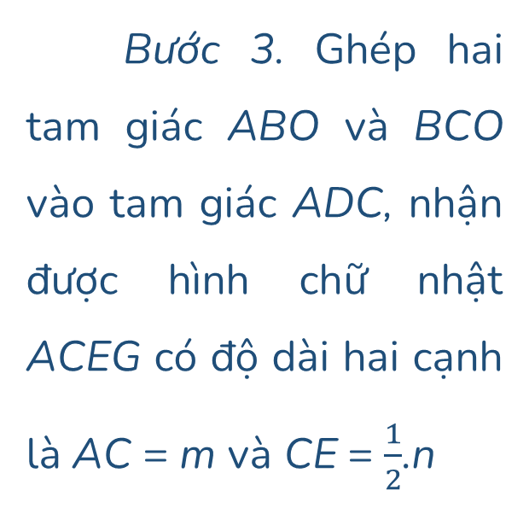

II. Hình thoi
3. Chu vi và diện tích hình thoi
B
B
5
Bước 3. Ghép hai tam giác ABO và BCO vào tam giác ADC, nhận được hình chữ nhật ACEG có độ dài hai cạnh là AC = m và CE = $\frac{1}{2}$.n
$$\frac{n}{2}$$
A
O
O
C
A
m
C
G
D
E

Slide 7

II. Hình thoi
B
3. Chu vi và diện tích hình thoi
a
5
m
A
C
n
Bước 4. So sánh diện tích hình thoi ABCD và diện tích hình chữ nhật tạo thành ở bước 3.
D
A
m
C
$$\frac{n}{2}$$
G
D
E

Slide 8

II. Hình thoi
3. Chu vi và diện tích hình thoi
Như vậy, với hình thoi có độ dài cạnh là a và độ dài hai đường chéo là m và n, ta có:
a
Chu vi của hình thoi là C = 4a
m
Diện tích hình của hình thoi là $S=\frac{1}{2}.m.n$
n

Slide 9
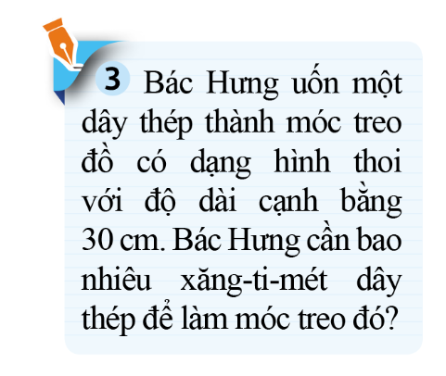
II. Hình thoi
3. Chu vi và diện tích hình thoi

Slide 10
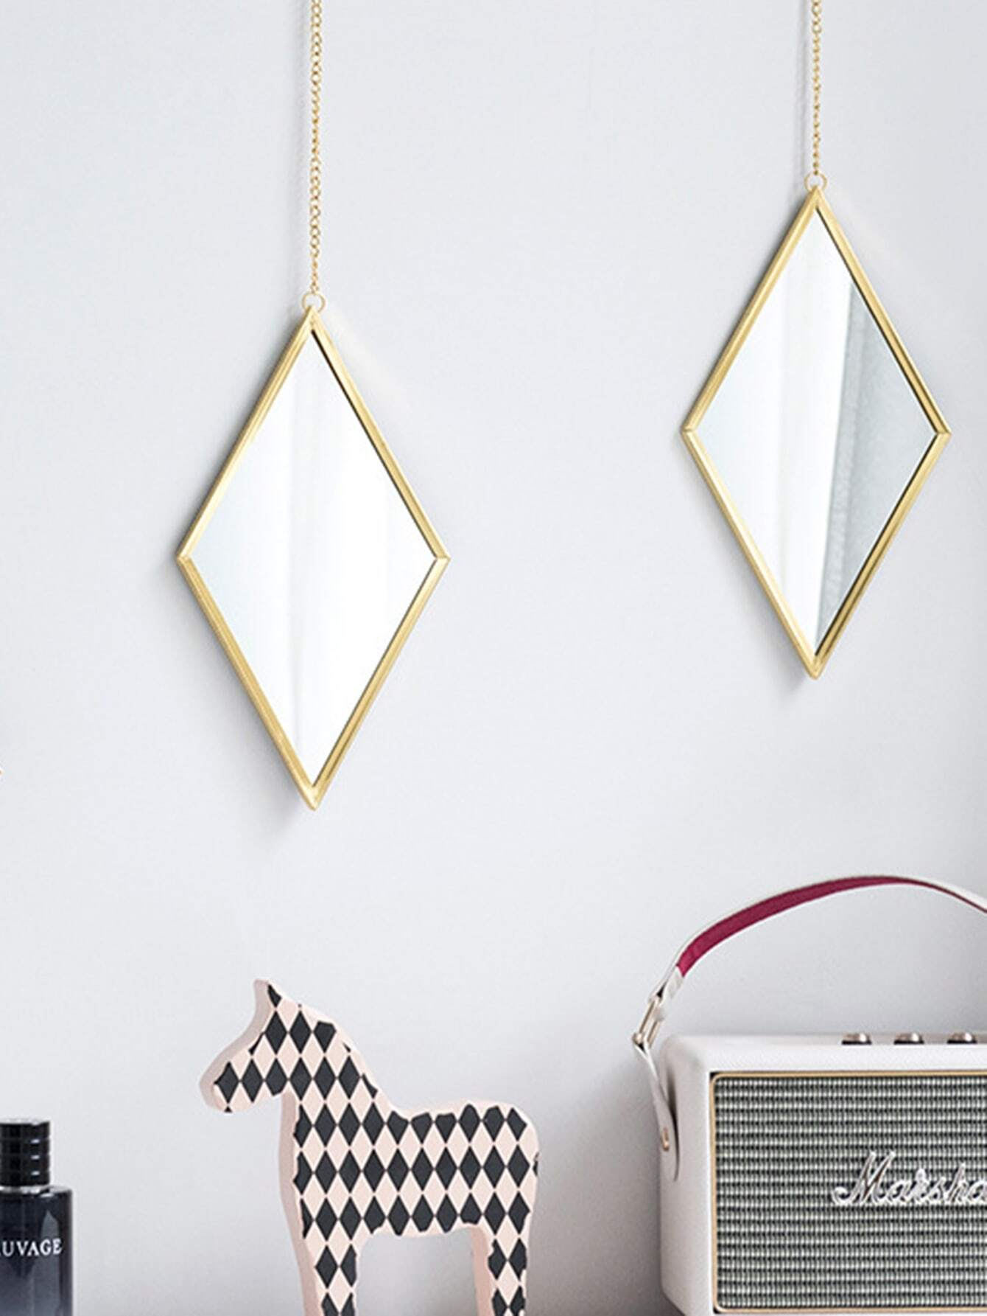

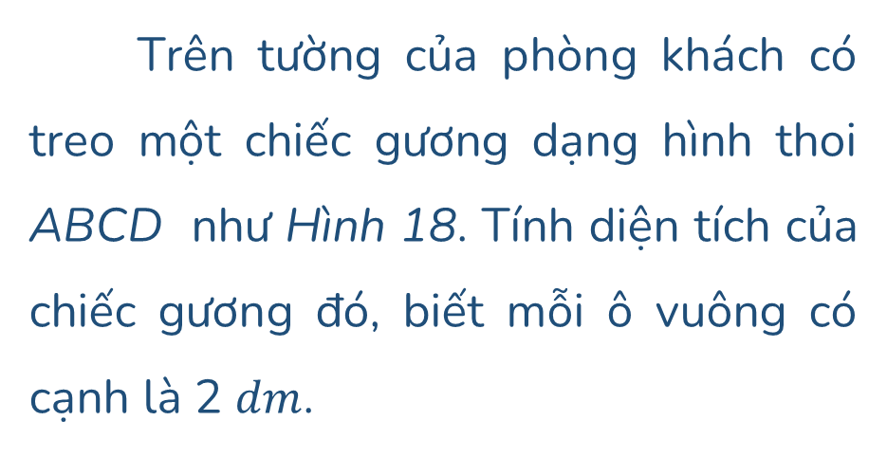
II. Hình thoi
3. Chu vi và diện tích hình thoi
A
3
Trên tường của phòng khách có treo một chiếc gương dạng hình thoi ABCD như Hình 18. Tính diện tích của chiếc gương đó, biết mỗi ô vuông có cạnh là 2 $dm$.
D
B
C
Hình 18

Slide 11
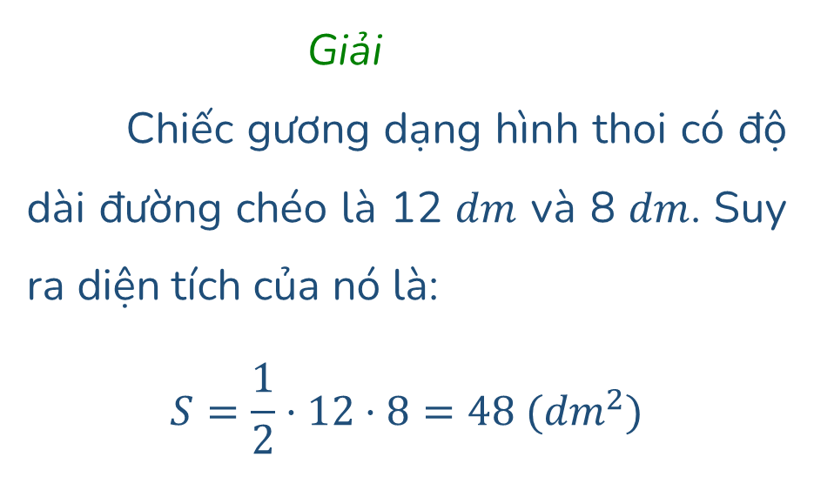
II. Hình thoi
3. Chu vi và diện tích hình thoi
A
3
Giải
Chiếc gương dạng hình thoi có độ dài đường chéo là 12 $dm$ và 8 $dm$. Suy ra diện tích của nó là:
$$S=\frac{1}{2}⋅12⋅8=48 ({dm}^{2})$$
D
B
C

Slide 12
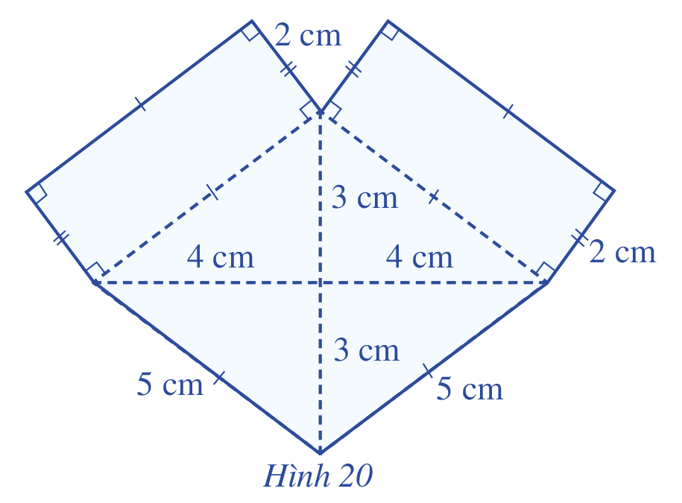
BÀI TẬP
2. Quan sát Hình 20 và tính diện tích phần tô màu xanh ở hình đó.

